Slide 1
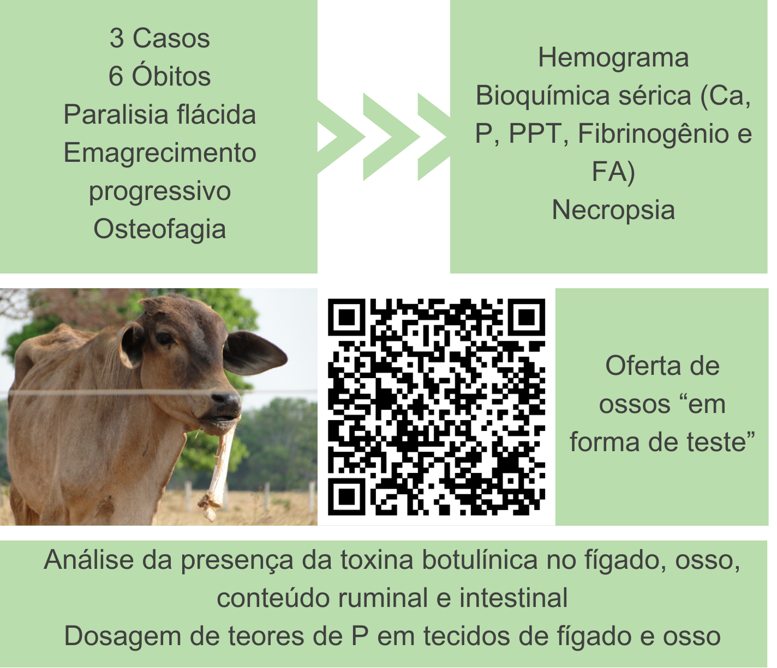
DEFICIÊNCIA DE FÓSFORO E BOTULISMO EPIZOÓTICO AINDA SÃO REALIDADE NO BRASIL?
RUSSANO, K; RODRIGUES, C; CHENARD, M.G; CUNHA, I.M; RAMOS, L.F.C.S; BASTOS, J.M.P; MELILO, M.N; HELAYEL, M.A
Universidade Federal Fluminense
INTRODUÇÃO ______________________________________
Uma das mais importantes causas de baixo desempenho em ruminantes está associada a deficiências minerais na dieta. O fósforo está envolvido na maior parte das reações metabólicas do organismo, e a sua deficiência está associada à osteofagia e consequente ingestão de toxina botulínica. A forma epizoótica do botulismo tem grande importância econômico sanitária no Brasil.
OBJETIVO ________________________________________
Relatar a deficiência de fósforo e consequente forma epizoótica do botulismo em ruminantes no município de Araguaína, TO.
MATERIAL E MÉTODOS ____________________________
Foram visitas 3 propriedades no município de Araguaína, TO. A primeira com 6 óbitos registrados e um animal apresentando alterações neurológicas que evolui ao óbito e foi necropsiado. Nas outras duas propriedades os animais apresentaram emagrecimento progressivo e osteofagia.
RESULTADOS E DISCUSSÃO _________________________
As três fazendas ofertavam sal mineral ad libitum, contudo os seus animais apresentavam atração por fragmentos de osso quando eram ofertados “em forma de teste”.
A média da densidade específica abaixo do parâmetro normal para bovinos indica reabsorção óssea. A média do percentual de cinzas no tecido ósseo foi de 64,0 % ,61,53 % e 60,62 % para as 3 propriedades, estando abaixo dos valores considerados adequados, igual ou superior a 66,8 %. Os parâmetros hematológicos não mostraram alterações dignas de nota, corroborando que as alterações encontradas nos tecidos são mais confiáveis, e indica a situação nutricional de meses, já as observadas nos líquidos corporais, apresentam grandes variações referentes ao que o animal vem ingerindo a poucos dias. Os resultados obtidos revelaram deficiência de fósforo nas três fazendas avaliadas e comprovaram a necessidade de adequada suplementação deste mineral na região avaliada.
CONCLUSÃO __________________________________________
A dosagem do teor de P utilizada demonstrou ser eficaz para a determinação da deficiência de fósforo. A ocorrência de novos casos foi controlada com a indicação de correta mineralização dos animais com sal formulado na propriedade, retirada das carcaças do pasto, vacinação periódica e sistemática dos animais.
AGRADECIMENTOS _________________________________

